Slide 1
Муниципальное казенное дошкольное образовательное учреждение
детский сад «Боровичок» п. Бор
«Развивающая предметно-пространственная среда
физкультурного зала»
Инструктор по физической культуре
Шевченко Евгения Сергеевна
2022 г.

Slide 2
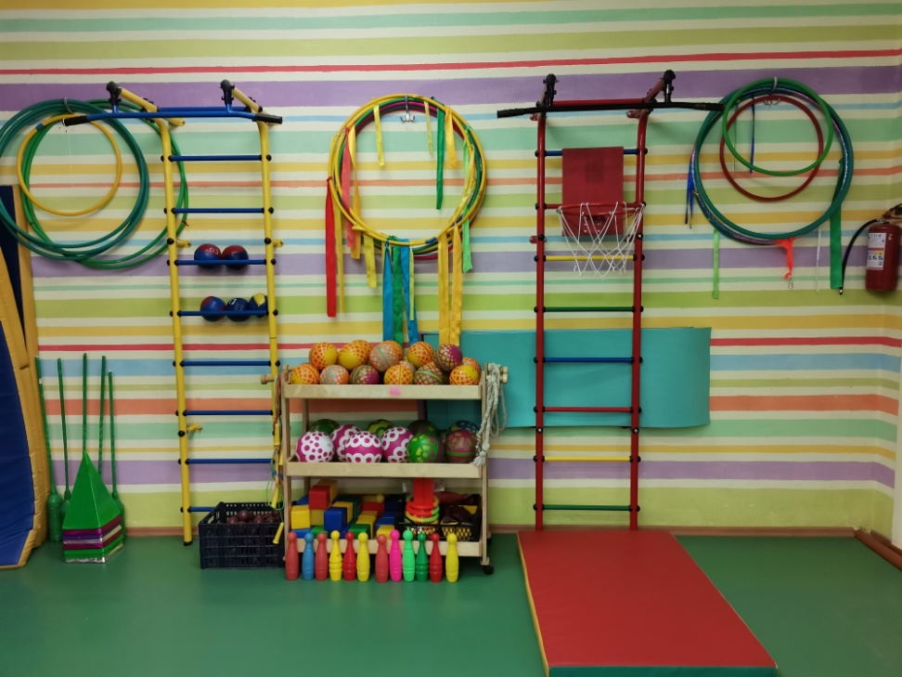
Развивающая предметно – пространственная среда физкультурного зала в соответствии ФГОС ДО РППС физкультурного зала должна быть: Содержательно-насыщенной; Развивающей; Трансформируемой; Полифункциональной; Вариативной; Доступной; Безопасной; Дидактической; Здоровьесберегающей; Эстетически-привлекательной. Спортивное оборудование и снаряды расположены таким образом, чтобы детям они не создавали барьеров, их было несложно доставать и убирать при необходимости.

Slide 3
В своей педагогической деятельности активно занимаюсь созданием и РППС в физкультурном зале (совмещен с музыкальным), которая представлена с учетом возрастных особенностей детей дошкольного возраста, отвечает их интересам и потребностям, соответствует содержанию основной образовательной программе ДОУ. Построение развивающей предметно-пространственной среды позволяет организовать как совместную, так и самостоятельную деятельность детей, направленную на саморазвитие под наблюдением и при поддержке взрослого, выполняет образовательные, развивающие, воспитательные, стимулирующие, организационные и коммуникативные функции.

Slide 4
На эффективность проведения занятий влияет качественная и глубоко продуманная предварительная работа по подготовке всех необходимых пособий и инвентаря, которые помогают проводить занятия с детьми эффективно, а так же живо, эмоционально и интересно.

Slide 5
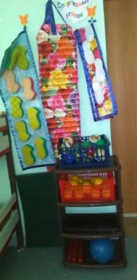
Оказываю помощь в создании и оснащении в группах центров активности по физическому развитию, что в полной мере удовлетворяет потребности детей в движении и приобщении к здоровому образу жизни. Для игр по физическому развитию дошкольников составлена картотека игр и упражнений, подобраны наборы предметов для профилактики плоскостопия развития мелкой моторики: мешочки с песком, массажные коврики, бросовый материал (шишки, крышки и т. д.), мячики-ежики, игры с веревочкой.

Slide 6
Нестандартное оборудование: вносит разнообразие в физические занятия и эффекты новизны, позволяет шире использовать знакомые упражнении; объединяет физкультуру с игрой, что создает условия для наиболее полного самовыражения ребенка в двигательной деятельности; стимулирует интерес детей, желание двигаться, участвовать в играх, вызывает радость и положительные эмоции.

Slide 7
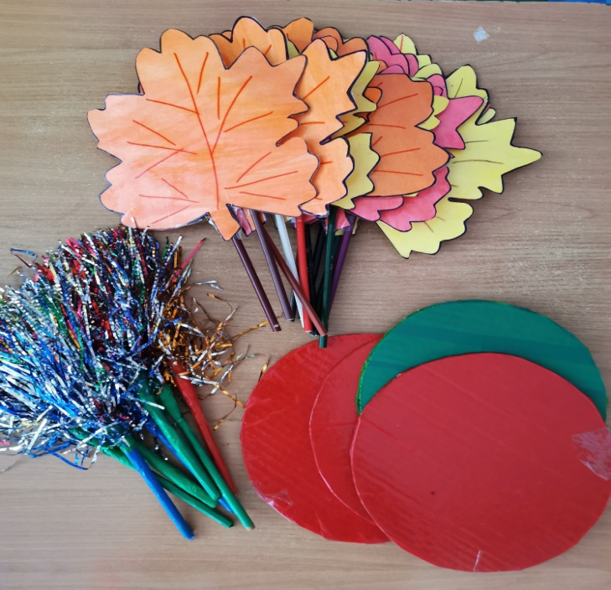
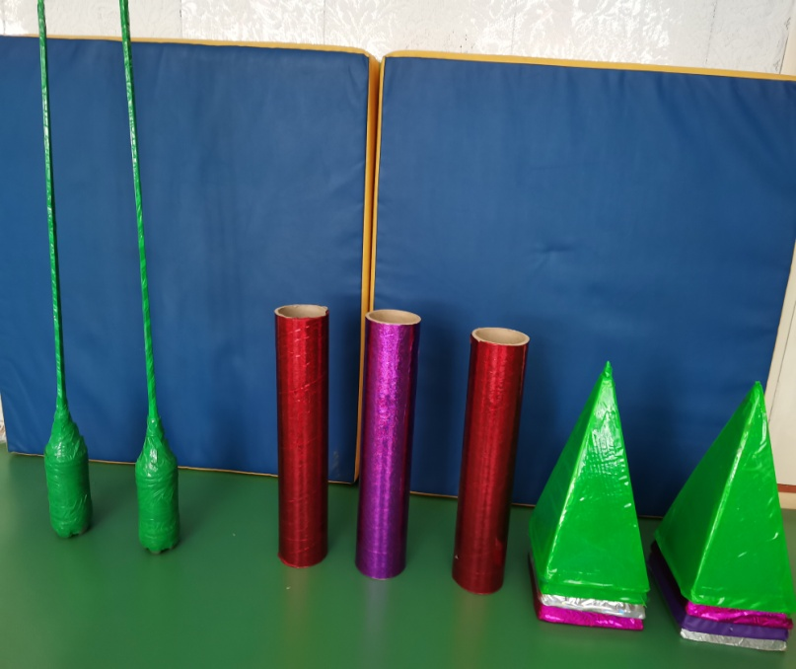

Slide 8
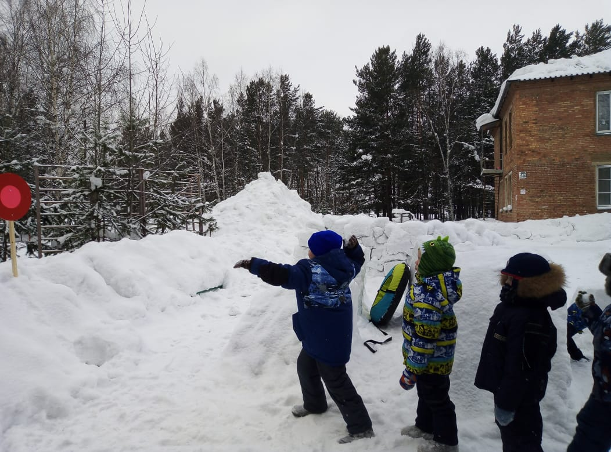
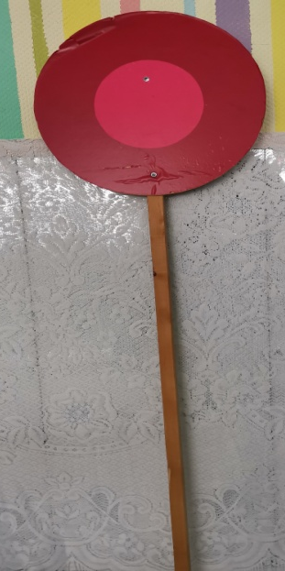
Физкультурное занятие на свежем воздухе организованы и оснащены нестандартным оборудованием. Тема: «Светофор» по ПДД, метание в цель.

Slide 9
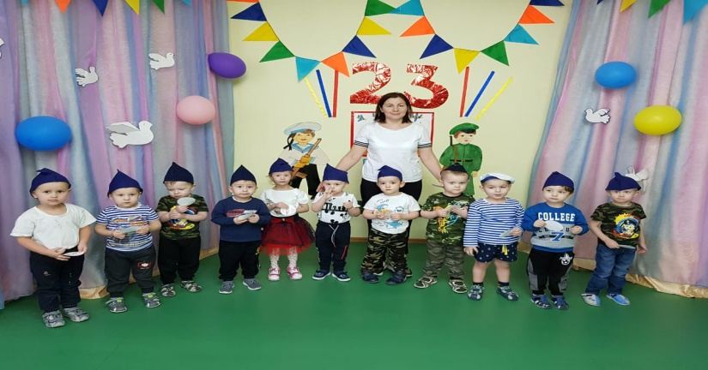
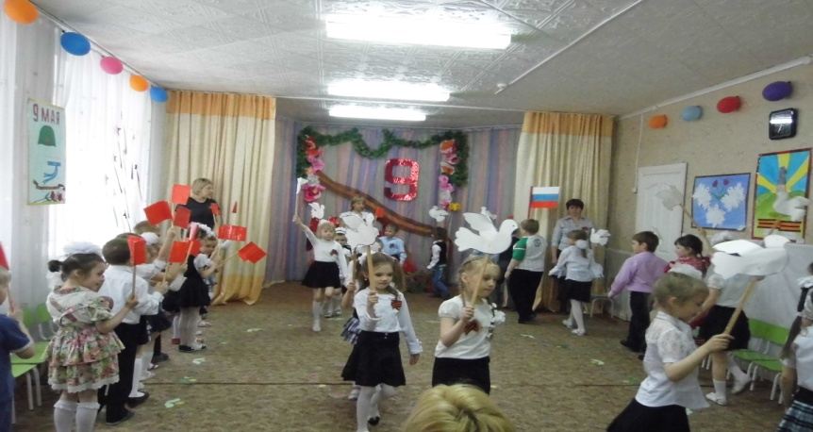
Организую и провожу спортивные праздники, развлечения, Дни здоровья.

Slide 10
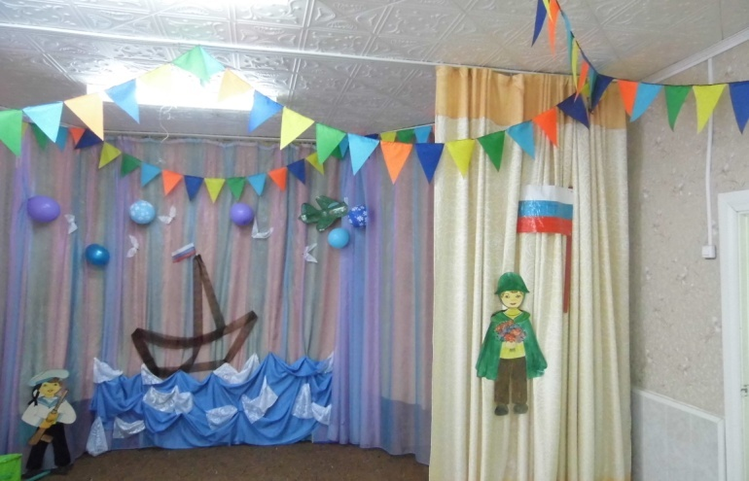
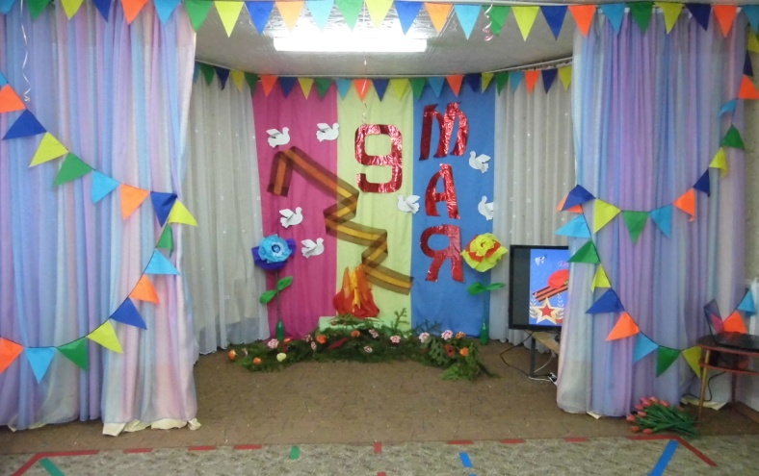
Оформление зала меняется в соответствии с праздниками, тематическими неделями. Например «Космос», «День защитника Отечества», «Олимпиада», «День Победы»

Slide 11
Консультативная поддержка родителей осуществляется через информационные стенды в группах: консультации, памятки, игры и упражнения, комплексы зарядки для дома.

Slide 12
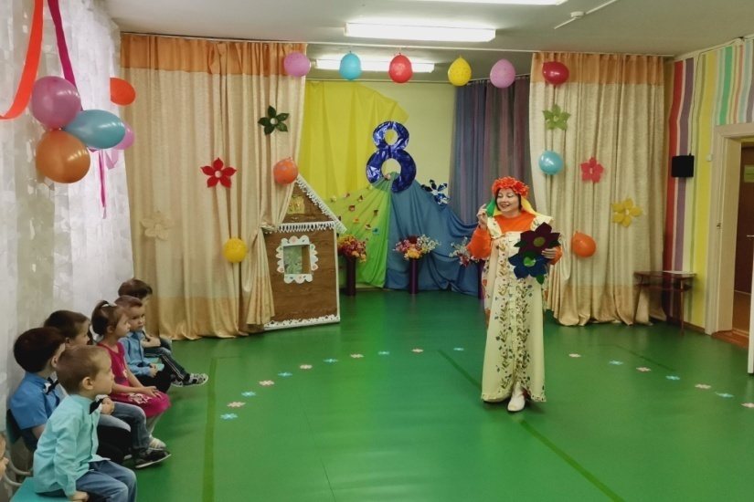
В профессиональной деятельности активно и с огромным удовольствием принимаю участие во всех мероприятиях детского сада, играя разные роли на праздниках.

Slide 13
В педагогической деятельности использую ИКТ технологии. Занятия проходят как под бубен, так и с помощью музыкального центра и компьютера.

Slide 14
«Чтобы сделать ребенка умным и рассудительным, сделайте его крепким и здоровым: пусть он работает, кричит, пусть он находится в постоянном движении» Жан Жак Руссо
Построение развивающей среды в физкультурном зале с учетом всех принципов обеспечивает воспитанникам чувство психологической защищенности, помогает формированию личности, развитию двигательных способностей, овладению разными способами двигательной деятельности. Созданная эстетическая среда, вызывает чувство радости, эмоционально-положительное отношение к двигательной деятельности, желание заниматься в спортивном зале, побуждает к активности, способствует развитию ребенка.

